Slide 1
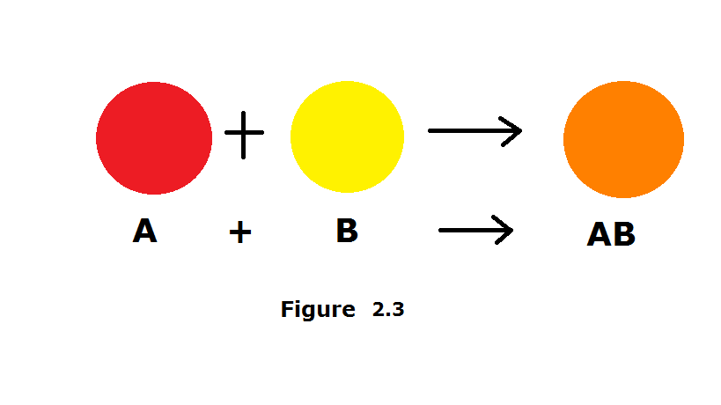
Síntesis
Síntesis: cuando dos o más sustancias se combinan para formar una sustancia simple. | Ejemplo: A + B → AB

Slide 2
Reacción de síntesis
2H_{2 (g)} + O_{2 (g)} → H₂O_{(l)}
Pregúntate a ti mismo
¿Los reactivos se combinan para formar un producto?

Slide 3
Descomposición
Descomposición las reacciones ocurren cuando se descompone un reactivo simple | AB → A + B

Slide 4
Reacción de descomposición
NaHCO_{3 (s)} → Na_{(s)} + CO_{2 (g)} + H₂O _{(l)}
Pregúntate a ti mismo
¿Hay un reactivo que forma más de un producto?

Slide 5
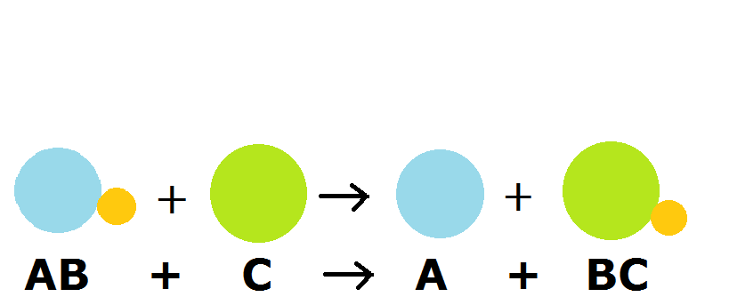
Reacción de sustitución simple
Las reacciones de sustitución simple ocurren cuando los átomos de un elemento reemplazan a los átomos de un segundo elemento | AB + C → AC + B

Slide 6
Reacción de sustitución simple
Zn_{(s)} + 2HCl _{(aq)} → H_{2(g)} + ZnCl_{2 (aq)}
Pregúntate a ti mismo
¿Hay un elemento simple que sustituye a un elemento en un compuesto?

Slide 7
Reacción de sustitución doble
Las reacciones de sustitución doble ocurren cuando se intercambian los elementos de dos compuestos. | AB + CD → AD + CB
AB + CD → AD + CB

Slide 8
Reacción de sustitución doble
KI_{(l)} + PbNO_{3 (l)} → PbI_{2 (s)} + KNO_{3 (l)}
Pregúntate a ti mismo
¿Los elementos de dos reactivos se sustituyen entre sí en los productos?

Slide 9
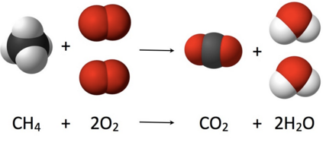
Tipos de reacción:
Las reacciones de combustión forman dióxido de carbono y agua como productos | CH₄ + 2O₂ → CO₂ + 2 H₂O

Slide 10
Reacción de combustión
CH₄ + 2O₂ → CO₂ + 2 H₂O
Pregúntate a ti mismo
¿Son el CO₂ y H₂O productos?

